Slide 1
KiÓm tra bµi cò
2 + 4 = 1 + 5 = 3 + 2 =

Slide 2

CHÀO MỪNG
QUÝ THẦY CÔ
VÀ CÁC EM
HỌC SINH!

Slide 3






NHỔ CÀ RỐT

Slide 4
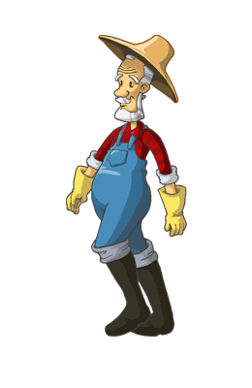



Con có dám thử không?
Được chứ. Nhưng để ta xem con ở trường có học hành đàng hoàng không thì ta mới cho
Bác ơi ! Cháu đói lắm bác cho cháu củ cà rốt được không ạ ?
Dạ. Con đồng ý
Giờ ta sẽ cho con tự nhổ cà rốt

Slide 5





2 + 4 = ?
A : 6
B : 5
C : 3
D : 4
A B C D

Slide 6
1 + 5 = ?
A : 5
B : 6
C : 4
D : 3
A B C D

Slide 7

3 + 2 = ?
A : 4
B : 6
C : 5
D : 7
A B C D

Slide 8

PHÉP CỘNG TRONG PHẠM VI 6 (tt)

Slide 9
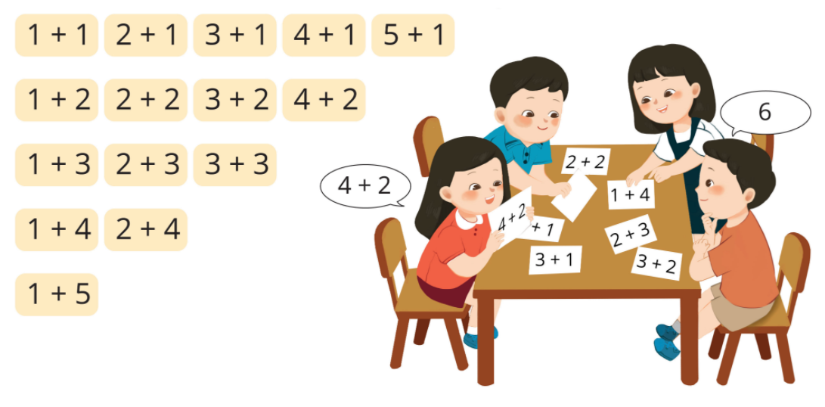

Slide 10
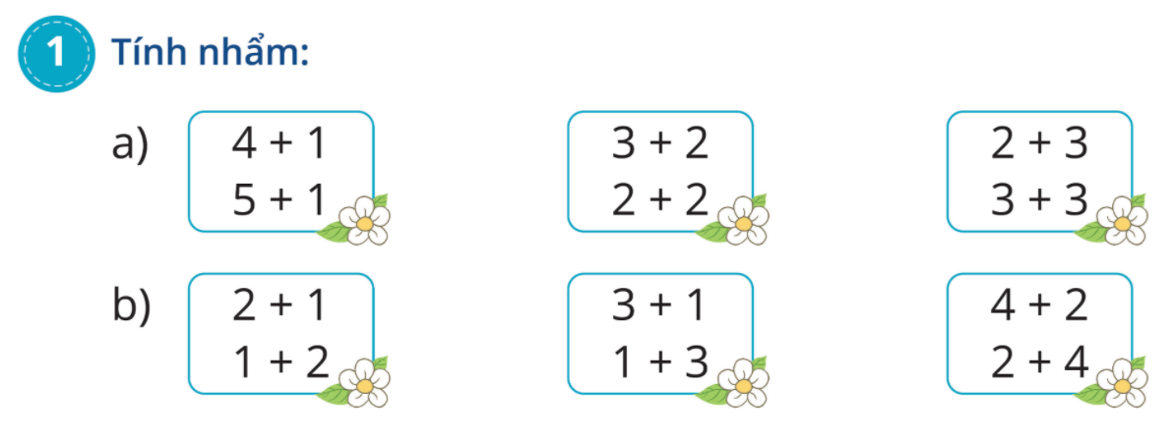
= 5
= 5
= 5
= 6
= 4
= 6
= 3
= 4
= 6
= 3
= 4
= 6

Slide 11
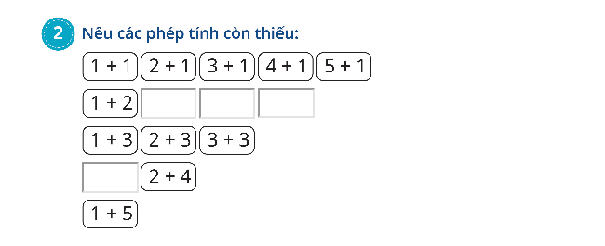
1 + 3
1 + 4
1 + 5
1 + 4

Slide 12
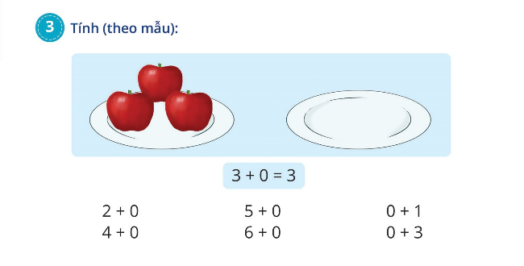
= 2
= 5
= 1
= 4
= 6
= 3

Slide 13
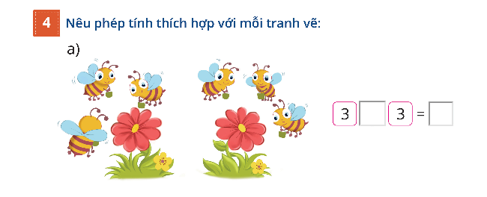
+
6

Slide 14
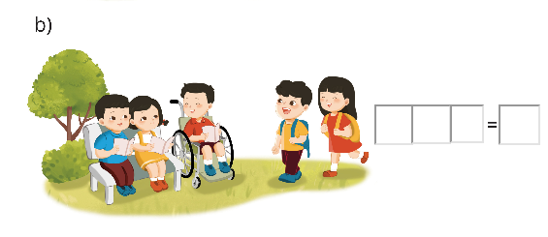
3 + 2 5

Slide 15

Củng cố bài học

